Slide 1
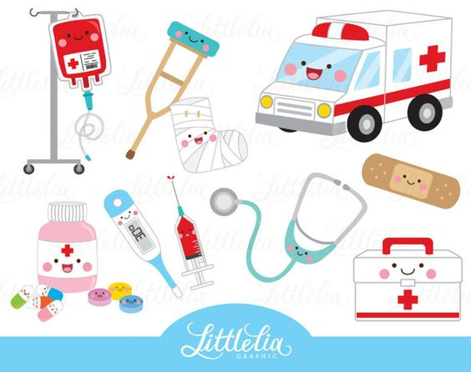
JARDÍN DE NIÑOS “HÉROES DE LA LIBERTAD”
Clave: 05DJN0206U
Z.E 144
3°B
Mtra. Erika Adamina Flores Barrera
Practicante: Daiva Ramírez Treviño
Plan de Reforzamiento
Semana: 22 AL 26 DE NOVIEMBRE

Slide 2
Martes 23 de noviembre del 2021 JARDÍN DE NIÑOS “HÉROES DE LA LIBERTAD” Clave: 05DJN0206U
Situación didáctica: Me cuido.
Campo formativo/ Área: Educación física
Educación Socioemocional
OC1: Competencia motriz / Iniciativa personal OC2: Desarrollo de la motricidad / Autonomía
Aprendizaje esperados: Realiza movimientos de locomoción, manipulación y estabilidad por medio de juegos individuales y colectivos.
• Realiza por sí mismo acciones de cuidado personal, se hace cargo de sus pertenencias y respeta las de los demás.
Actividad: “Rally de la salud”
Inicio:
¿Alguna vez haz jugado en un rally?, ¿Qué crees que es un rally?, ¿Quieres realizar un rally?
Observa y escucha el vídeo de las indicaciones y reglas de la actividad “Rally de la salud”. Donde se presentan los materiales.
Desarrollo:
Estación 1: Saca los gérmenes: En una caja de zapatos mete 5 “pelotas de calcetín”, corta dos orificios en cada extremo, pasa un listón o material similar para amarrarlo a la cintura del alumno(a). Sacude y agita su cuerpo para sacar todas las “pelotas de calcetín” de la caja; simulando que estos son los gérmenes.
Estación 2: Abriguémonos En 30 segundos contados en voz alta, Tomaran y se colocaran prendas de vestir para evitar un resfriado.
Estación 3: Evitemos las enfermedades: Realiza una pista de obstáculos con objetos como sillas, mesas, cobijas, almohadas. Donde tenga que gatear, reptar (pasar pecho tierra) , saltar y agacharse. Para llegar a la cocina por una fruta que ayude a evitar la gripa (naranja, guayaba, limón, etc.)
Cierre: Contesta los siguientes cuestionamientos:
¿Qué actividad te gusto más? ¿Por qué? ¿Qué actividad se te dificulto hacer? ¿Y cuál se te hizo más fácil?, ¿Qué combatimos en las actividades?, ¿De qué trató el rally?
Tarea:
Enviar fotos y/o pequeños videos del alumno realizando cada estación.
Realiza la pagina 30 y 31 de “MI álbum 3°”
Preguntas/ Consignas:
¿Qué actividad te gusto más? ¿Por qué? ¿Qué actividad se te dificulto hacer? ¿Y cuál se te hizo más fácil?, ¿Qué combatimos en las actividades?, ¿De qué trató el rally?
Recursos:
Video de instrucciones: https://www.youtube.com/watch?v=gz78yn5EGBM
5 pares de calcetines hechos pelotas, Caja de zapatos, Listón, hilo, cinto o algún material similar.
Artículos para abrigarse: bufanda, gorro, calcetines, calcetones, suéter, chamarra, orejeras, etc.,
Obstáculos: sillas, almohadas, mesas, cobijas, entre otros materiales que se tengan en casa.
Frutas para prevenir enfermedades: mandarina, naranja, limón, guayaba, etc.
Modalidad/Tiempo:
Individual / Envío de actividad / 30 min
Rasgos a evaluar:
-Realiza movimientos de locomoción (se desplaza para cumplir con el reto de la estación).
Es capaz de mantener el equilibrio y esquivar los obstáculos.
Manipula la vestimenta (abrigos, sombrero, guantes, etc.) para cumplir con la consigna.
Autonomía.
Identifica y realiza actividades de cuidado personal como: abrigarse y alimentarse sanamente.
Evaluación:
Observación de fotos y videos..
Evidencia:
Vídeo y fotos de cada estación.
Tarea: Investigar plantas medicinales.

Slide 3
LINK: INSTRUCCIONES RALLY SALUD - YouTube

Slide 4
Jueves 25 de noviembre del 2021 JARDÍN DE NIÑOS “HÉROES DE LA LIBERTAD” Clave: 05DJN0206U
Situación didáctica: Me cuido
Campo formativo/ Área: Exploración y Comprensión del mundo natural y social.
OC1: Mundo natural OC2: Cuidado de la salud
Aprendizaje esperados: Conoce medidas para evitar enfermedades.
Actividad: “Taller de jugo sanador”
Inicio:
Responde a los cuestionamientos: ¿Alguna vez han hecho una receta?, ¿de qué? y ¿qué elementos tiene la receta?
Identifica los materiales y su cantidad dentro de la receta. En su cuaderno dibuja, escribe y registra la receta a elaborar.
Desarrollo:
Realiza en conjunto con la docente la receta.
Cierre:
Toma el jugo “sanador” y repasa la enfermedad que evita, así como los beneficios de cada uno de los ingredientes de la receta.
Preguntas/ Consignas:
¿Qué sigue?. ¿Cuántas naranjas se necesitan?(2), ¿Cuántos limones utilizaremos? (1),¿Cuántas cucharadas de miel debemos poner a la receta?, ¿¡Por ultimo que debemos hacer?
Recursos:
2 naranjas, 1 limón, miel, cuchara, recipiente (vaso), cuaderno, lápices y colores.
Modalidad/Tiempo:
Sala/ 30 minutos
Rasgos a evaluar:
Identifica los materiales y cantidades.
Sigue la secuencia de la receta
Reconoce la función de la receta.
Evaluación:
Observación de fotos.
Evidencia:
Explicación escrita/dibujada de la función del jugo realizado.

Slide 5
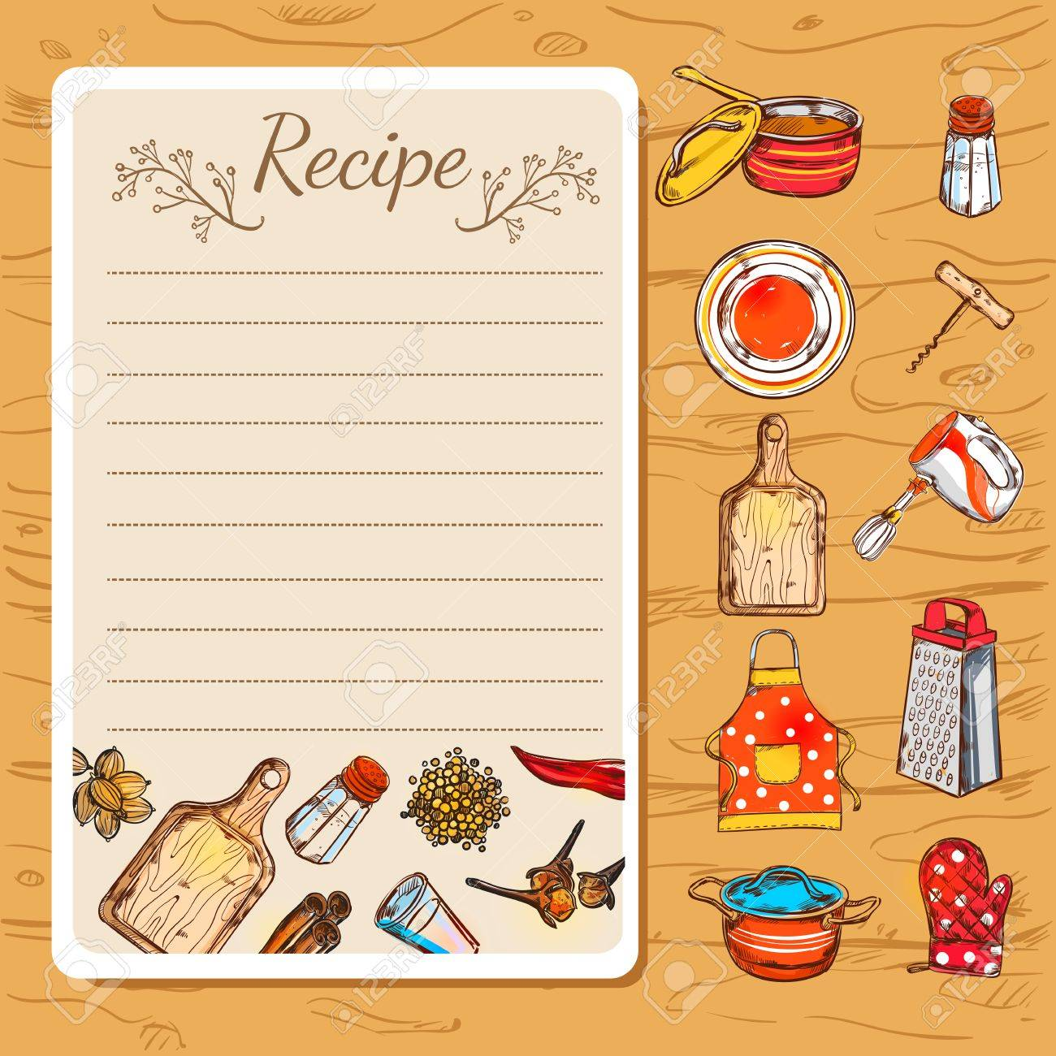
RECETA
¿Alguna vez han hecho una receta?, ¿de qué?
¿De qué?
¿Qué elementos tiene la receta?
¿Te gustaría hacer una receta?

Slide 6
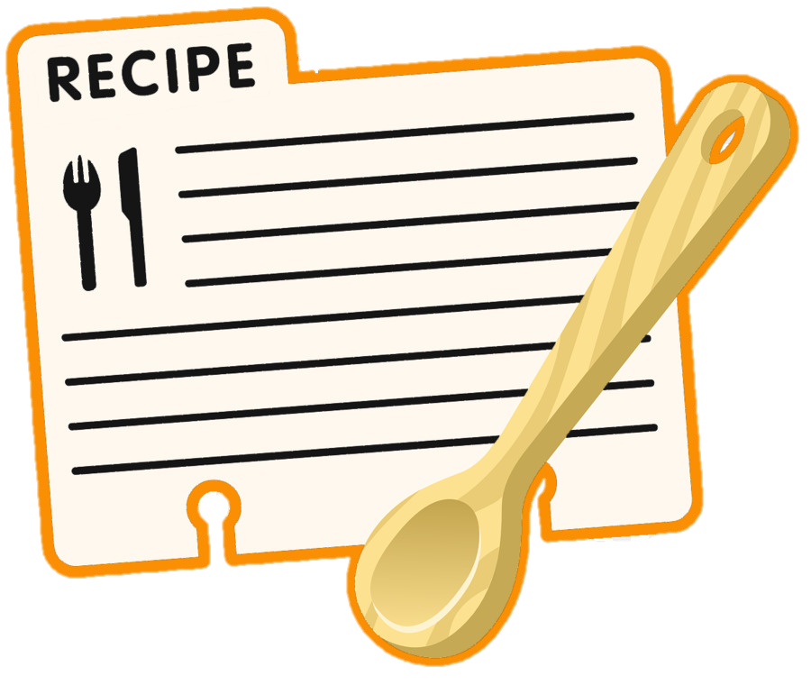
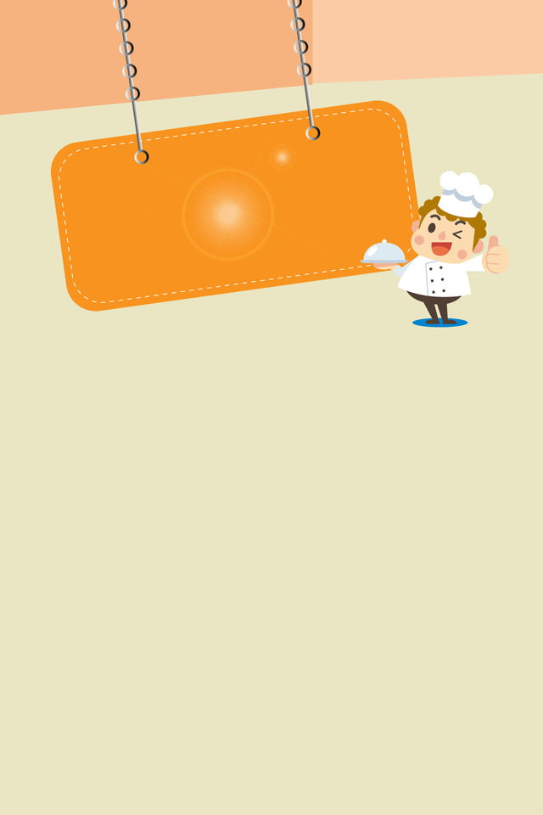
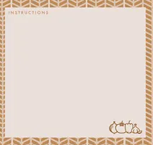
Partes de la receta
INSTRUCIONES:
Título: ¿Qué se
va a preparar?
Pasos a seguir para hacer la receta.
INGREDIENTES:
Que material necesitamos para realizar la receta.

Slide 7
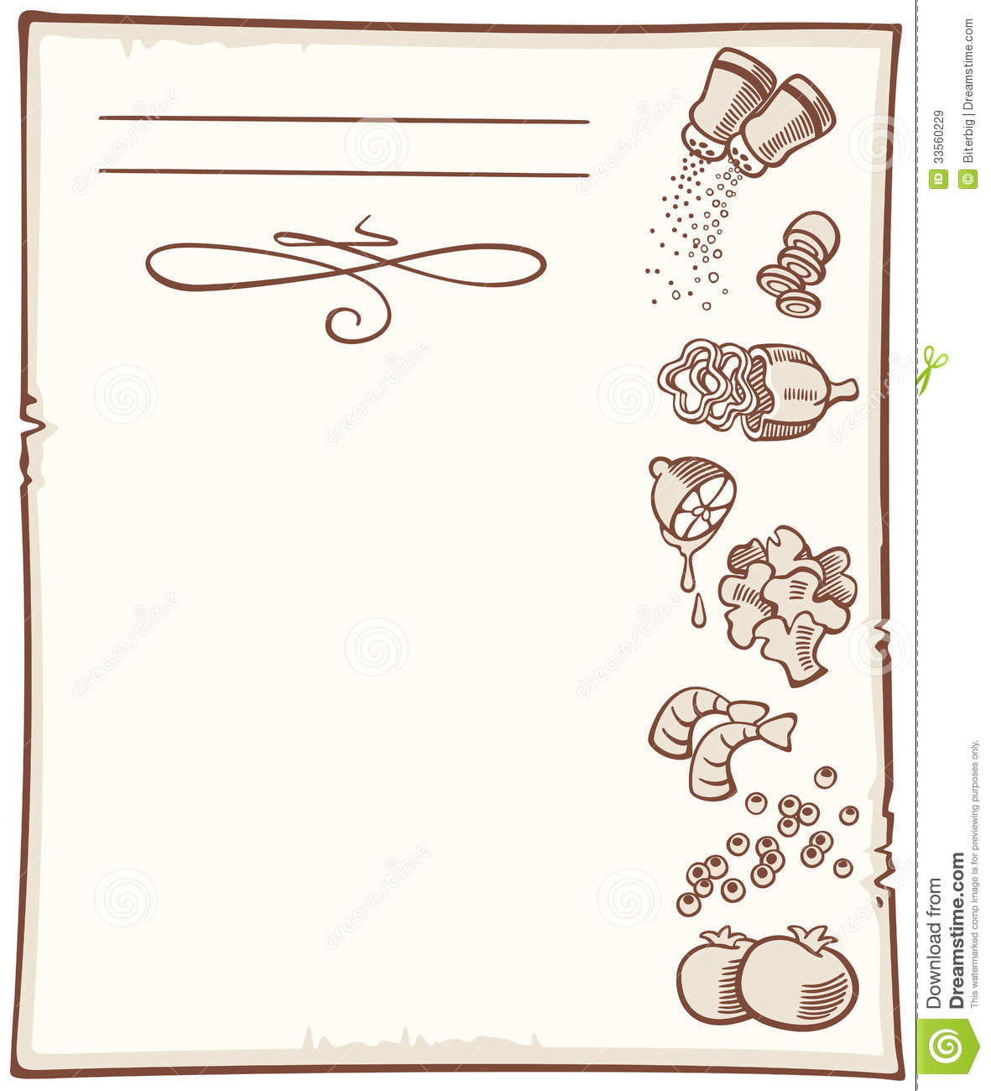
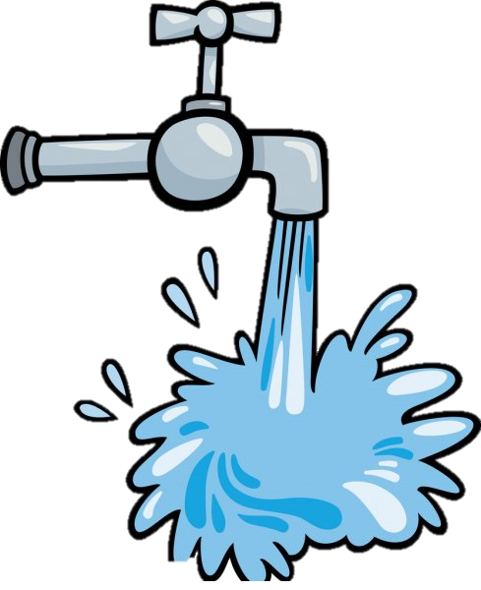
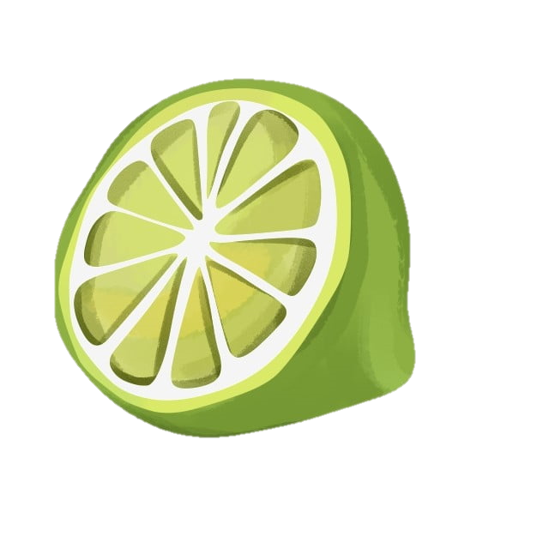
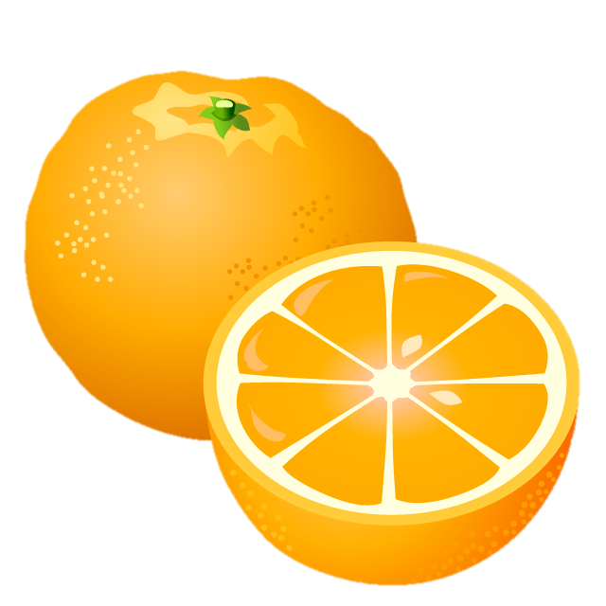
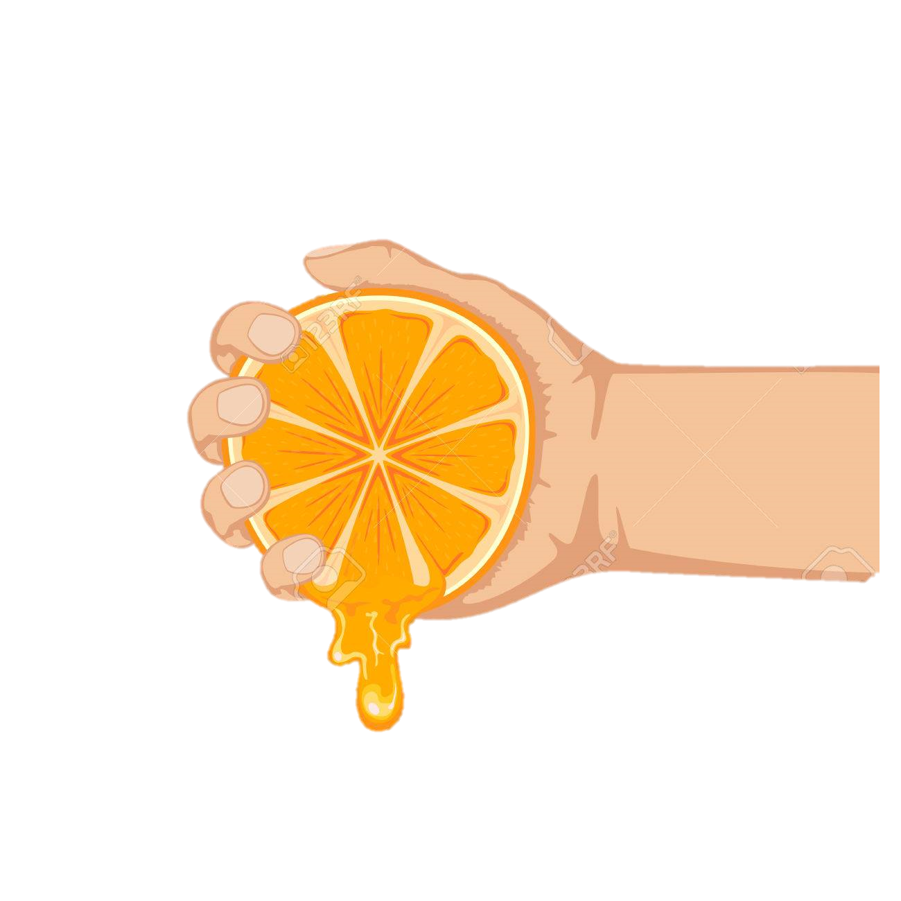
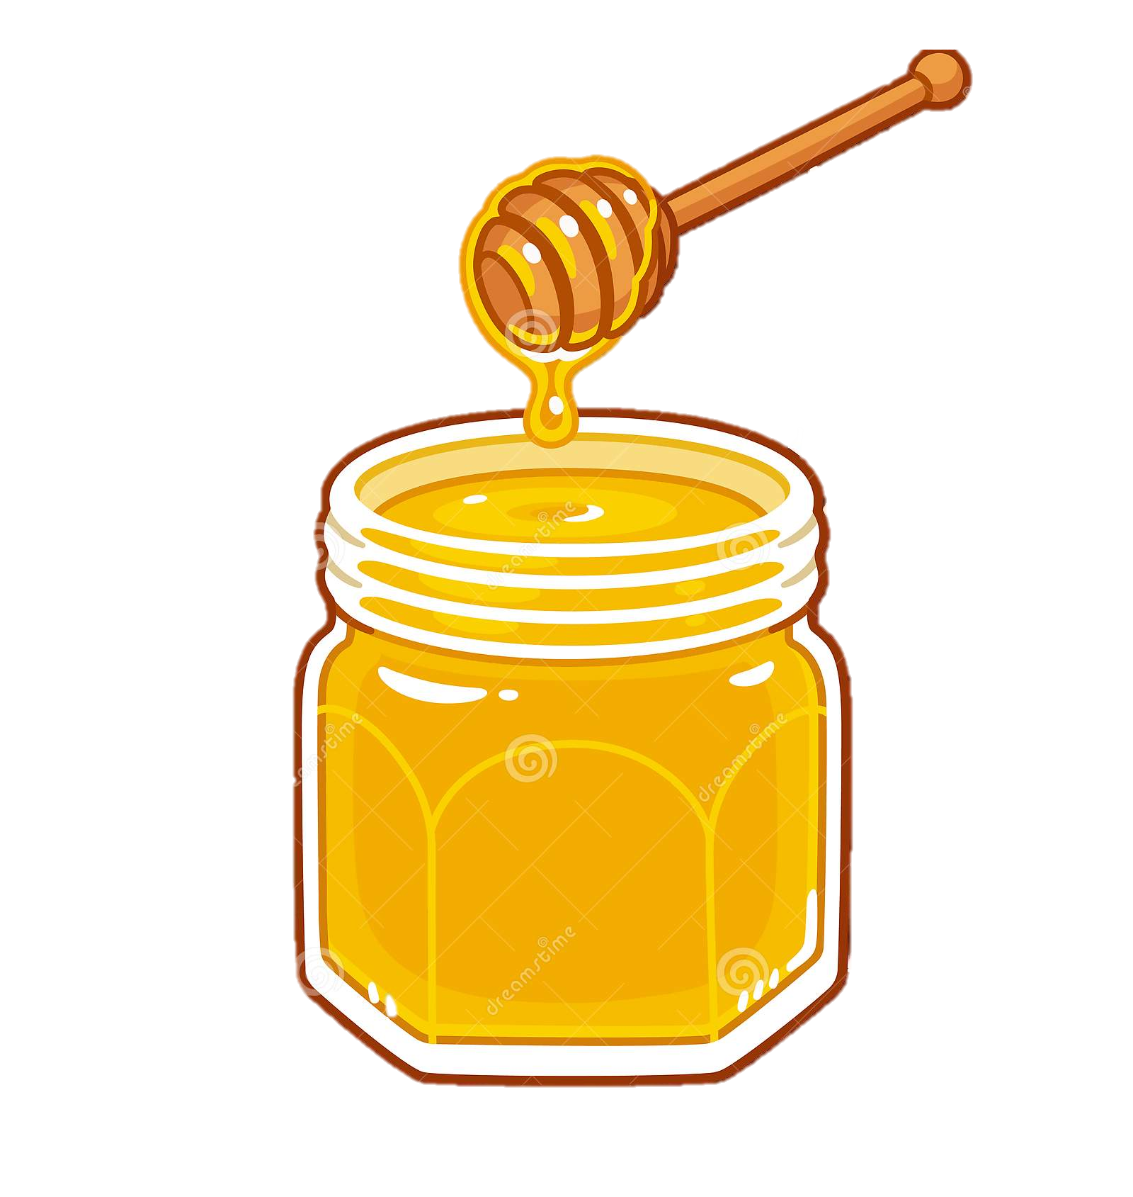
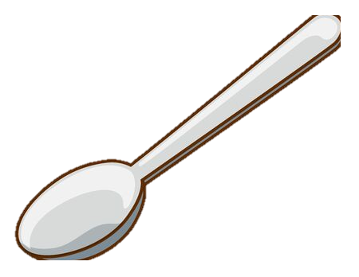
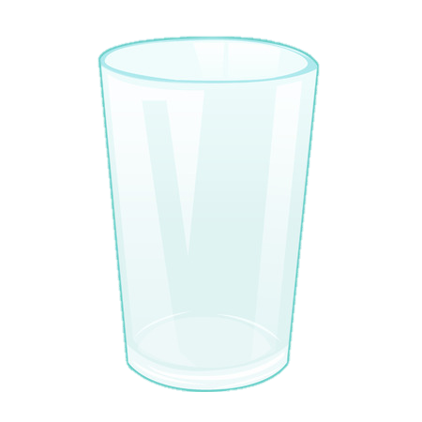
Título: Jugo sanador
INSTRUCIONES:
Lava las naranjas y el limón
Exprime en el vaso las dos naranjas y el limón.
Agrega dos cucharadas de miel.
Mezcla con la cuchara los ingredientes del vaso.
INGREDIENTES:
2 naranjas
1 limón
miel
cuchara
recipiente (vaso)

